Slide 1
14б. Принцип Кавальери
(Призма)

Slide 2
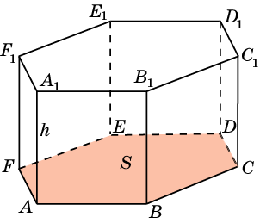
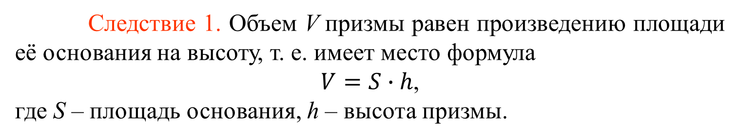
Непосредственно из формулы объёма обобщённого цилиндра вытекает следующие следствия.
Следствие 1. Объем V призмы равен произведению площади её основания на высоту, т. е. имеет место формула
$V=S∙h$,
где S – площадь основания, h – высота призмы.

Slide 3
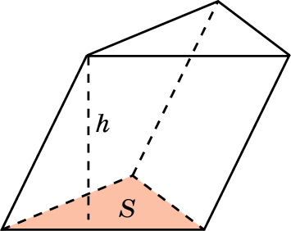
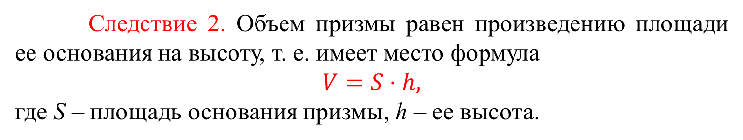
Следствие 2. Объем призмы равен произведению площади ее основания на высоту, т. е. имеет место формула
$$V=S⋅h,$$
где S – площадь основания призмы, h – ее высота.
Notes:
В режиме слайдов ответы и решения появляются после кликанья мышкой

Slide 4
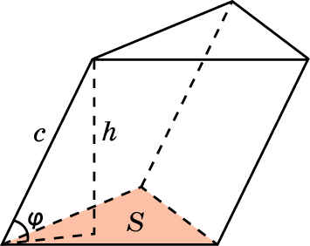
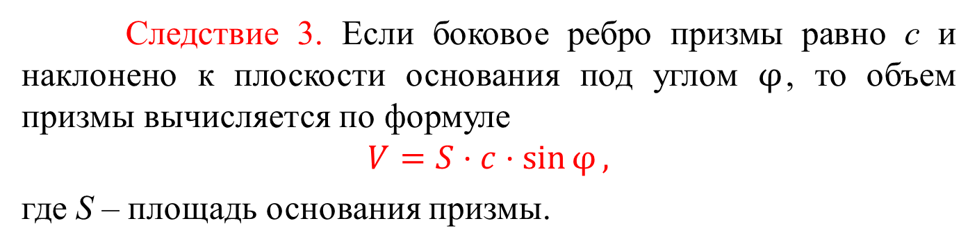
Следствие 3. Если боковое ребро призмы равно c и наклонено к плоскости основания под углом $φ$, то объем призмы вычисляется по формуле
$$V=S⋅c⋅\sin{φ},$$
где S – площадь основания призмы.
Notes:
В режиме слайдов ответы и решения появляются после кликанья мышкой

Slide 5
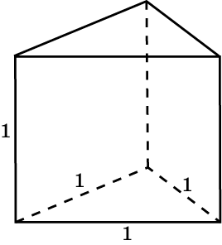

Упражнение 1
Найдите объем правильной треугольной призмы, все ребра которой равны 1.
$$\frac{\sqrt{3}}{4}.$$
Ответ:

Slide 6
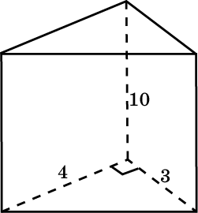
Упражнение 2
Основанием прямой треугольной призмы служит прямоугольный треугольник с катетами 3 см и 4 см, боковое ребро равно 10 см. Найдите объем призмы.
Ответ: 60 см³.

Slide 7
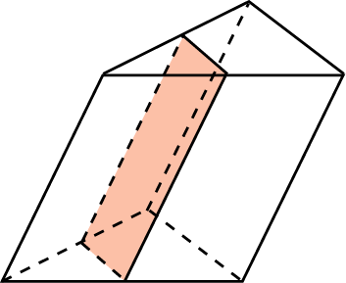
Упражнение 3
Через среднюю линию основания треугольной призмы проведена плоскость, параллельная боковому ребру. В каком отношении эта плоскость делит объем призмы?
Ответ: 1:3.

Slide 8
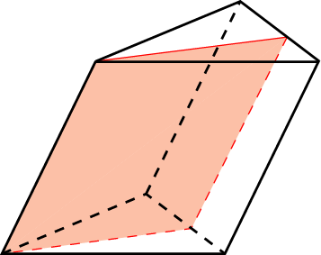
Упражнение 4
Треугольная призма пересечена плоскостью, которая проходит через боковое ребро и делит площадь противолежащей ему боковой грани в отношении m : n. В каком отношении эта плоскость делит объем призмы?
Ответ: m : n.

Slide 9
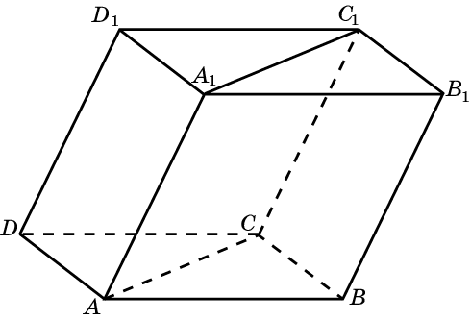
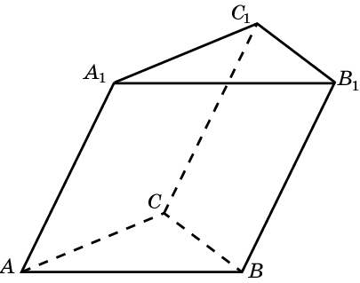
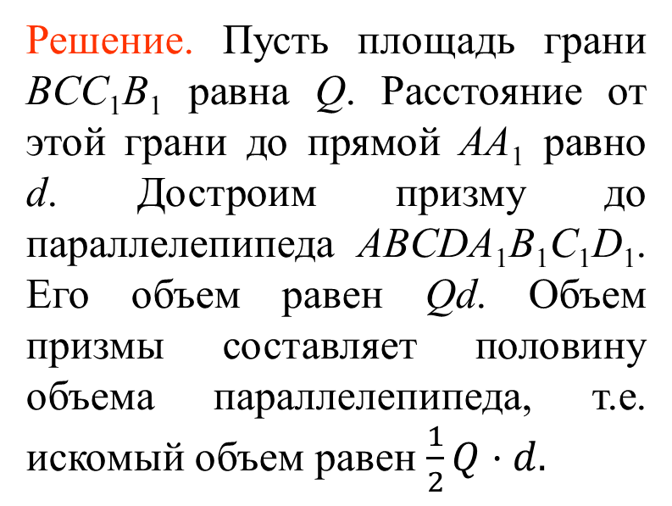
Упражнение 5
В наклонной треугольной призме ABCA₁B₁C₁ площадь одной из боковых граней равна Q, а расстояние от нее до противоположного ребра равно d. Найдите объем призмы.
Решение. Пусть площадь грани BCC₁B₁ равна Q. Расстояние от этой грани до прямой AA₁ равно d. Достроим призму до параллелепипеда ABCDA₁B₁C₁D₁. Его объем равен Qd. Объем призмы составляет половину объема параллелепипеда, т.е. искомый объем равен $\frac{1}{2}Q⋅d.$

Slide 10
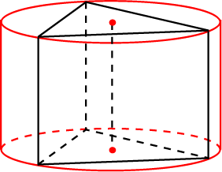
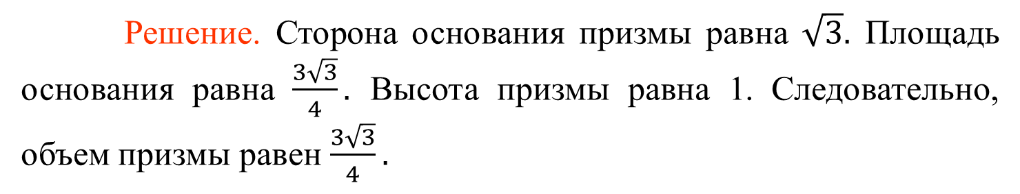
Упражнение 6
Найдите объем правильной треугольной призмы, вписанной цилиндр, радиус основания и высота которого равны 1.
Решение. Сторона основания призмы равна $\sqrt{3}.$ Площадь основания равна $\frac{3\sqrt{3}}{4}.$ Высота призмы равна 1. Следовательно, объем призмы равен $\frac{3\sqrt{3}}{4}.$

Slide 11
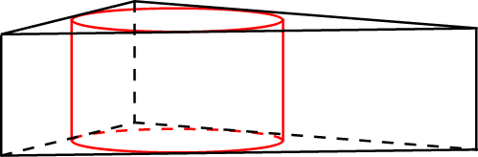
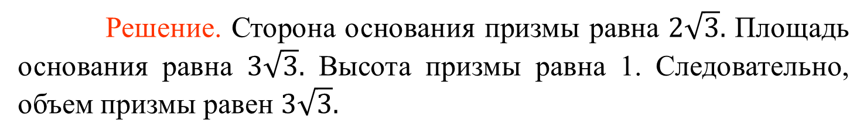
Упражнение 7
Найдите объем правильной треугольной призмы, описанной около цилиндра, радиус основания и высота которого равны 1.
Решение. Сторона основания призмы равна $2\sqrt{3}.$ Площадь основания равна $3\sqrt{3}.$ Высота призмы равна 1. Следовательно, объем призмы равен $3\sqrt{3}.$

Slide 12
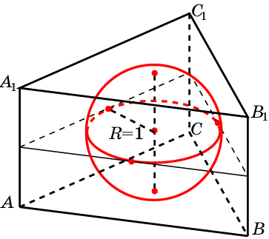



Упражнение 8
Найдите объем правильной треугольной призмы, описанной около единичной сферы.
Решение. Сторона основания призмы равна Площадь основания равна Высота призмы равна 2. Следовательно, объем призмы равен
$$2\sqrt{3}.$$
$$3\sqrt{3}.$$
$$6\sqrt{3}.$$

Slide 13
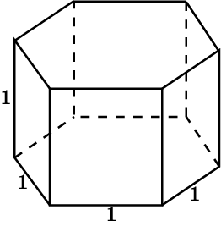

Упражнение 9
Найдите объем правильной шестиугольной призмы, все ребра которой равны 1.
$$\frac{3\sqrt{3}}{2}.$$
Ответ:

Slide 14
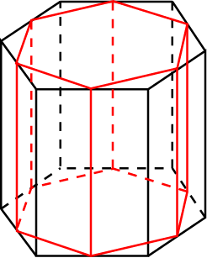

Упражнение 10
Объем правильной шестиугольной призмы равен V. Определите объем призмы, вершинами оснований которой являются середины сторон оснований данной призмы.
$$\frac{3V}{4}.$$
Ответ:
Notes:
В режиме слайдов ответы и решения появляются после кликанья мышкой

Slide 15
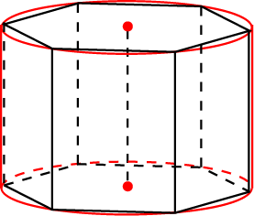

Упражнение 11
Найдите объем правильной шестиугольной призмы, вписанной цилиндр, радиус основания и высота которого равны 1.
Решение. Сторона основания призмы равна 1. Площадь основания равна $\frac{3\sqrt{3}}{2}.$ Высота призмы равна 1. Следовательно, объем призмы равен $\frac{3\sqrt{3}}{2}.$

Slide 16
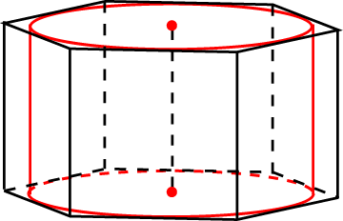
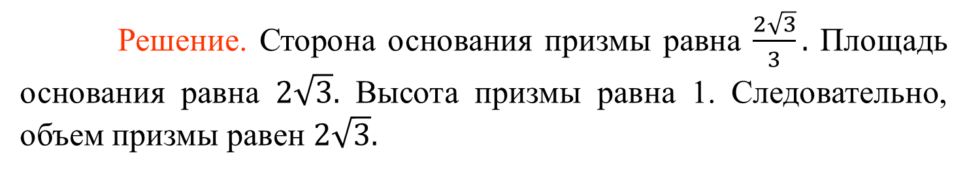
Упражнение 12
Найдите объем правильной шестиугольной призмы, описанной около цилиндра, радиус основания и высота которого равны 1.
Решение. Сторона основания призмы равна $\frac{2\sqrt{3}}{3}.$ Площадь основания равна $2\sqrt{3}.$ Высота призмы равна 1. Следовательно, объем призмы равен $2\sqrt{3}.$

Slide 17
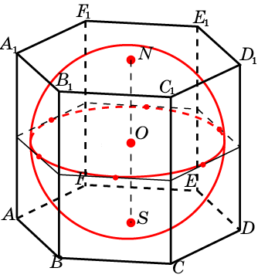



Упражнение 13
Найдите объем правильной шестиугольной призмы, описанной около единичной сферы.
Решение. Сторона основания
призмы равна
Площадь основания равна Высота призмы равна 2. Следовательно, объем призмы равен
$$\frac{2\sqrt{3}}{3}.$$
$$2\sqrt{3}.$$
$$4\sqrt{3}.$$

Slide 18
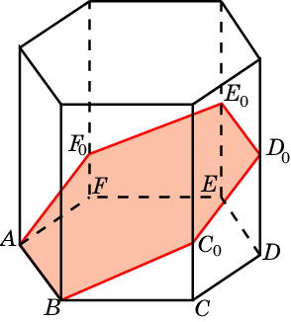
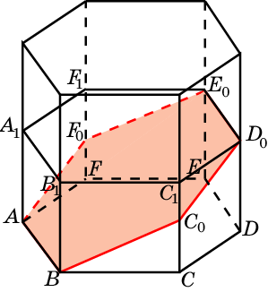

Упражнение 14
В правильной шестиугольной призме сторона основания равна 1, боковое ребро – 2. Через сторону основания проведено сечение плоскостью под углом 30^{о} к этому основанию. Найдите объем части призмы, отсекаемой этой плоскостью.
Решение. Искомый объем равен половине объема правильной шестиугольной призмы, сторона основания и высота которой равны 1. Следовательно, объем части призмы
равен
$$\frac{3\sqrt{3}}{4}.$$

Slide 19
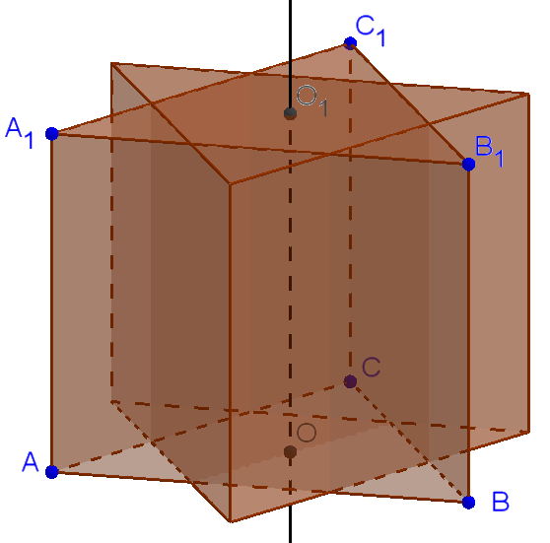
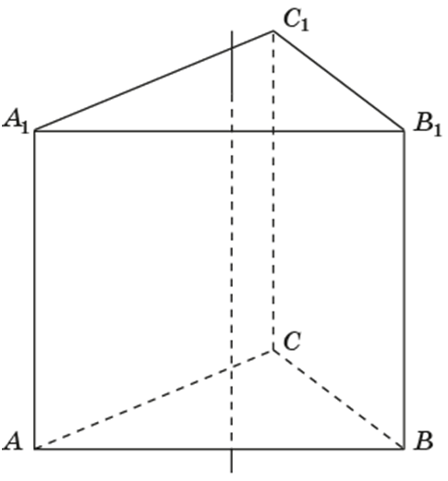
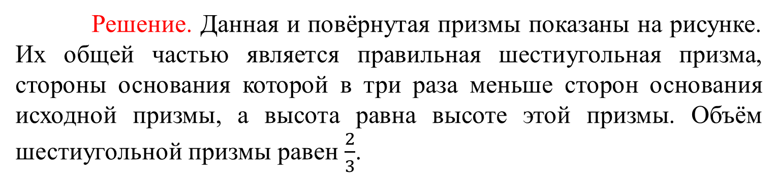
Упражнение 15
Правильную треугольную призму повернули вокруг прямой, проходящей через центры её оснований, на угол 60^{о}. Найдите объём общей части исходной призмы и повёрнутой, если объём исходной призмы равен 1.
Решение. Данная и повёрнутая призмы показаны на рисунке. Их общей частью является правильная шестиугольная призма, стороны основания которой в три раза меньше сторон основания исходной призмы, а высота равна высоте этой призмы. Объём шестиугольной призмы равен $\frac{2}{3}$.
Notes:
В режиме слайдов ответ появляется после кликанья мышкой

Slide 20
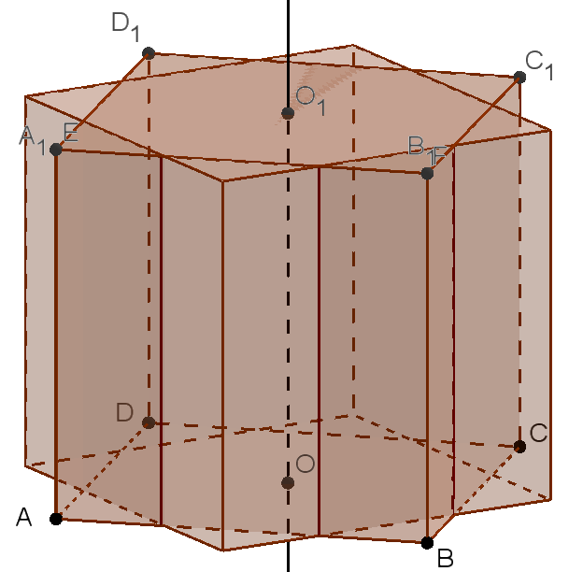
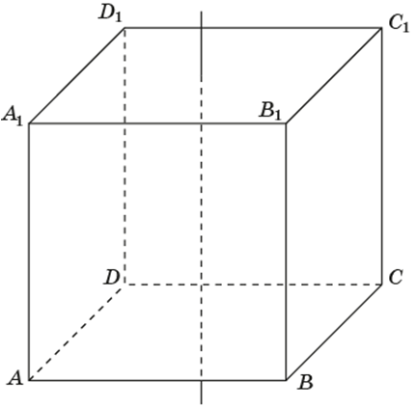
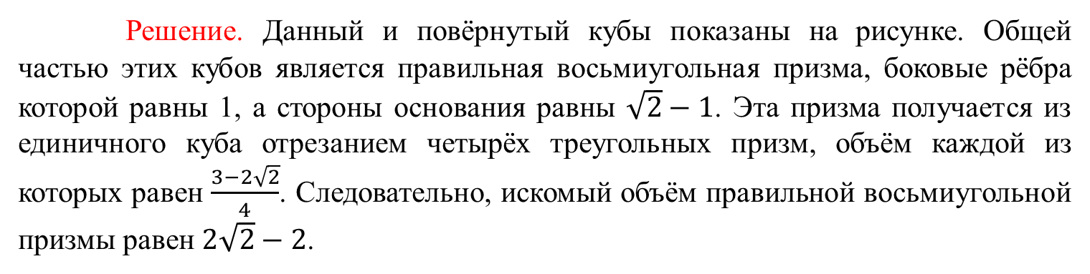
Упражнение 16
Единичный куб повернули вокруг прямой, проходящей через центры его противолежащих граней, на угол 45^{о}. Найдите объём общей части исходного куба и повёрнутого.
Решение. Данный и повёрнутый кубы показаны на рисунке. Общей частью этих кубов является правильная восьмиугольная призма, боковые рёбра которой равны 1, а стороны основания равны $\sqrt{2}−1$. Эта призма получается из единичного куба отрезанием четырёх треугольных призм, объём каждой из которых равен $\frac{3−2\sqrt{2}}{4}$. Следовательно, искомый объём правильной восьмиугольной призмы равен $2\sqrt{2}−2$.
Notes:
В режиме слайдов ответ появляется после кликанья мышкой

Slide 21
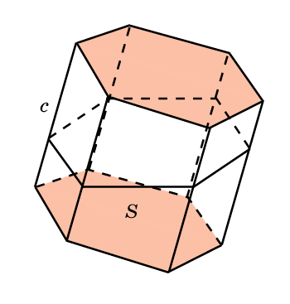
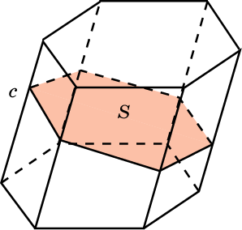
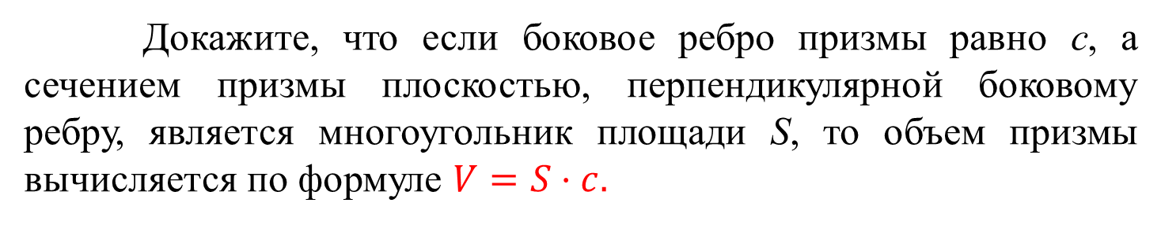
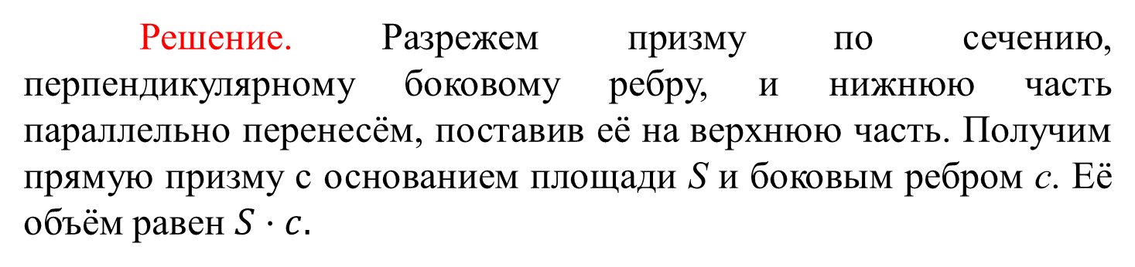
Упражнение 17
Докажите, что если боковое ребро призмы равно c, а сечением призмы плоскостью, перпендикулярной боковому ребру, является многоугольник площади S, то объем призмы вычисляется по формуле $V=S⋅c.$
Решение. Разрежем призму по сечению, перпендикулярному боковому ребру, и нижнюю часть параллельно перенесём, поставив её на верхнюю часть. Получим прямую призму с основанием площади S и боковым ребром c. Её объём равен $S⋅c.$
Notes:
В режиме слайдов ответы и решения появляются после кликанья мышкой

Slide 22
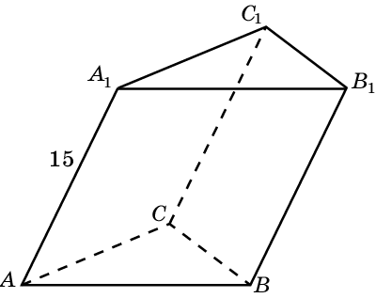
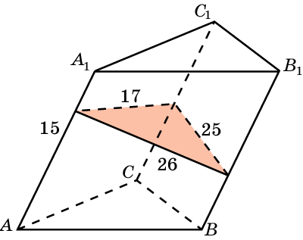
Упражнение 18
Боковые ребра наклонной треугольной призмы равны 15 см, а расстояния между ними равны 26 см, 25 см и 17 см. Найдите объем призмы.
Решение. Проведем сечение призмы плоскостью, перпендикулярной боковому ребру. Используя формулу Герона найдем площадь сечения. Она равна 204 см². Объем призмы равен 3060 см³.
Ответ: 3060 см³.

